Slide 1



高二物理 热 学
分子动理论

Slide 2


预防新型冠状病毒肺炎 减少人员聚集
佩戴口罩

Slide 3
一、扩散现象
你能否举几个扩散现象的例子?
扩散现象能在气体中进行的例子? 扩散现象能在液体中进行的例子? 扩散现象能在固体间发生吗?

Slide 4

什么是扩散现象?
扩散现象的剧烈程度与什么因素有关?
扩散现象的微观机理?

Slide 5





扩散现象能够说明物质分子的哪些特 征?
物理学史上有没有对分子做无规则运 动的更有力的实验证明?

Slide 6
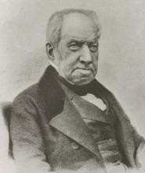



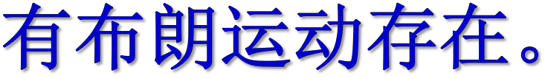
二、布朗运动
1827年英国植物学家布朗用 显微镜观察悬浮在水中的花 粉，发现花粉颗粒在水中不 停地做无规则运动，后来把 这种悬浮在液体或气体中的 小颗粒的无规则运动叫做布 朗运动。
布朗(1773-1858)

Slide 7












观 察
布朗运动的特点：
布朗运动究竟是怎样产生的呢？

Slide 8
关于布朗运动的争论
布朗运动是不是由外界因素影响产生的？
（所谓外界因素的影响，是指存在温度差、压强 差、液体振动等等。）
1. 若液体两端有温度差，液体是怎样传递热量 的？液体中的悬浮颗粒将做定向移动，还是无规 则运动？温度差这样的外界因素是不是产生布朗 运动的原因呢？
液体存在着温度差时，液体依靠对流传递热量， 这样悬浮颗粒将随液体有定向移动。但布朗运动对 不同颗粒运动情况不相同，因此液体的温度差不可 能产生布朗运动。

Slide 9
2. 又如液体的压强差或振动等都只能使液体 具有单向运动，悬浮在液体中的小颗粒的定向 移动不是布朗运动。
因此，推理得出外界因素的影响不是产 生布朗运动的原因，只能是液体内部造成的。
直到1905年，爱因斯坦才从理论上解释 了布朗运动。

Slide 10













布朗运动的微观解释：

Slide 11





1. 是谁的运动? 不是谁的运动? 说明了 谁的运动?
2. 布朗运动能在气体中发生吗?

Slide 12
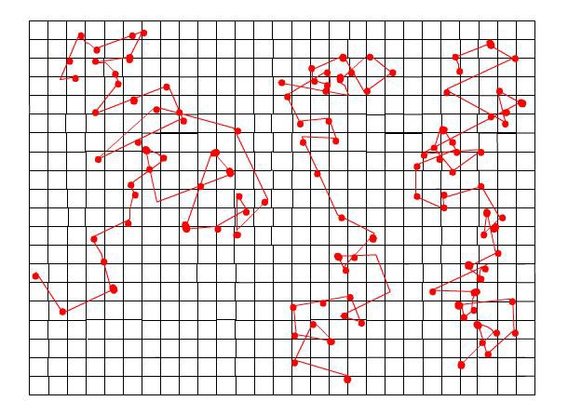


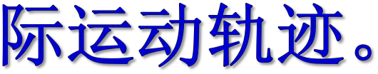
3.下图是布朗粒子的实际运动轨迹吗?

Slide 13



三、小结

Slide 14

思考
有时在较暗的房间里可以观察到射入 屋内的阳光中有悬浮在空气里的小颗 粒在飞舞，这是布朗运动吗？为什么？

Slide 15

课堂练习
1. 关于布朗运动，如下说法正确的是（
布朗运动是花粉分子无规则运动
布朗运动是由于花粉微粒内部分子间的碰 撞引起的
温度越高，布朗运动越明显
布朗运动是分子运动的间接结果
）

Slide 16
2. “布朗运动”是说明分子运动的重要
实验事实。则布朗运动是指（ C ）
A . 液体分子的运动
B . 悬浮在液体中的固体分子的运动 C . 悬浮在液体中的固体颗粒的运动 D . 液体分子和固体分子的共同运动

Slide 17
3. 下列现象中,能说明分子是不断运动 着的是（ A C D ）
A . 将香水瓶打开后能闻到香味
B . 汽车开过后,公路上尘土飞扬
C . 洒在地上的水,过一段时间就干了
D . 悬浮在水中的花粉做无规则运动

